Slide 1




PROTOCOLO DE BIOSEGURIDAD
PARA MITIGAR, CONTROLAR Y REALIZAR EL ADECUADO MANEJO DEL CORONAVIRUS SARS-CoV-2 CAUSANTE DE LA ENFERMEDAD COVID- 19
RESOLUCION 0777 DE JUNIO DE 2021

Slide 2
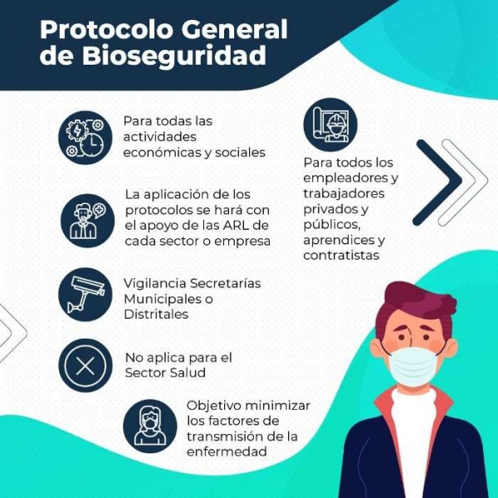
PROTOCOLO DE BIOSGURIDAD
ESTE PROTOCOLO ESTA ORIENTADO A MINIMIZAR LOS FACTORES QUE PUEDEN GENERAR LA TRANSMISION DE LA ENFERMEDAD COVID-19.

Slide 3
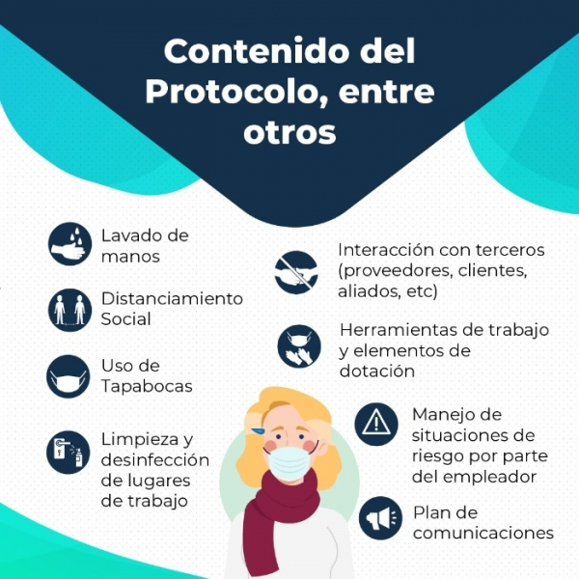
PROTOCOLO DE BIOSGURIDAD
EL PROTCOLO DE BIOSEGURIDAD ESTA CONFORMADO POR 8 PUNTOS CLAVE PARA TENER UNA ADECUADA ADOPCION DE LAS MEDIDAS DE PREVENCION FRENTE AL COVID – 19 DENTRO DE LAS EMPRESAS.

Slide 4
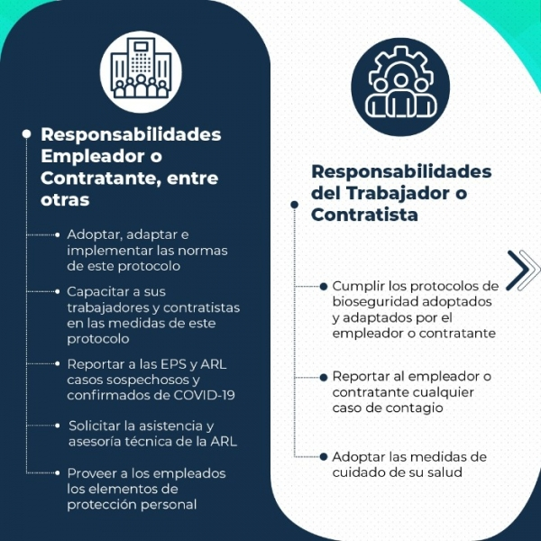
PROTOCOLO DE BIOSGURIDAD
LAS RESPONSABILIDADES DEBEN DE CUMPLIRSE POR PARTE DEL EMPLEADOR O CONTRATANTE Y DEL TRABAJADOR O CONTRATISTA PARA ADOPTAR E IMPLEMENTAR LAS MEDIDAS DE PREVENCION PERTINENTES Y ASI CUIDAR DE LA SALUD DE TODOS.

Slide 5
“RECUERDA QUE DE LA CONDUCTA DE CADA UNO DEPENDE EL DESTINO DE TODOS” ALEJANDRO MAGNO.
GRACIAS.

